Slide 1

WEBアプリ 開発コース 成果報告
C-3 チームにんじん戦線
石黒、河上、城丸、中島、山口、渡邉

Slide 2
Q.モチベーションを上げる方法は？

Slide 3

A.
を
使うこと

Slide 4
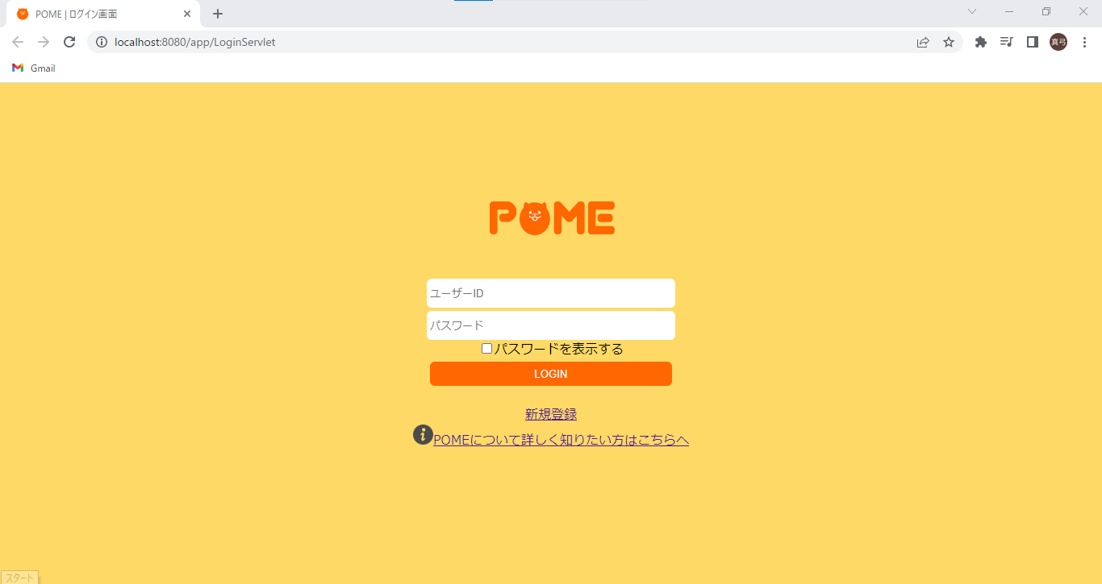
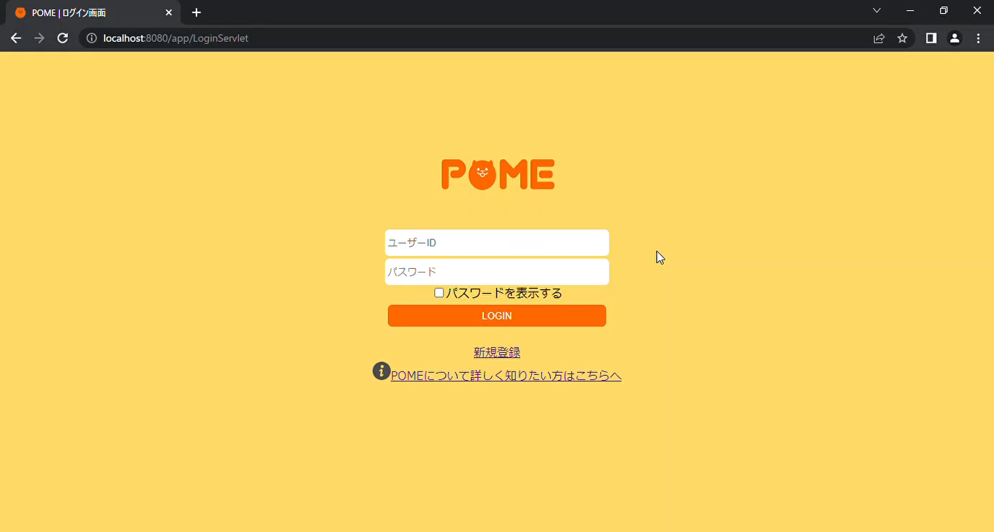
ほめる ＋ 生活に〇をつける
＝ POME

Slide 5

POMEは、あなたの
やらねばならない事をシンプルに管理し、達成後のモチベーション向上のサポートをします

Slide 6

斎藤誠の場合
誠はこの春、就職のために地元の北海道を離れ東京で一人暮らしをすることになりました。

Slide 7

新生活に慣れない誠は
やることの多さに対応できず家事や仕事が溜まるようになりました

Slide 8

そんな誠が出会ったのが POME
誠は日々のやることを、POMEに登録しています。
一日にやらなければならない事を把握し、実行後に達成感を得ることで生活リズムが整いました

Slide 9

やるべき事を
シンプルに把握
新生活を始めた誠。
資格を取りたいのに何から始めればいいのかわからない状態でしたが、POMEを使って勉強と家事等を一つ一つの作業に細分化しやる事を把握し始めました。

Slide 10

期間の設定
一日のうちに一度達成したい
終日
設定した期間内、毎日達成したいとき
繰り返し
設定した期間内に一度だけ達成したいとき
長期
7/1
7/1
7/5
7/1
～
7/5

Slide 11



参考書を買う
歯医者
模擬試験
皿洗い
スポンジ購入
食材チェック
文房具
勉強
掃除機かける
家事
買い物
掃除
何から手を付けていいかわからない
↓
ハードルが高くなる

Slide 12
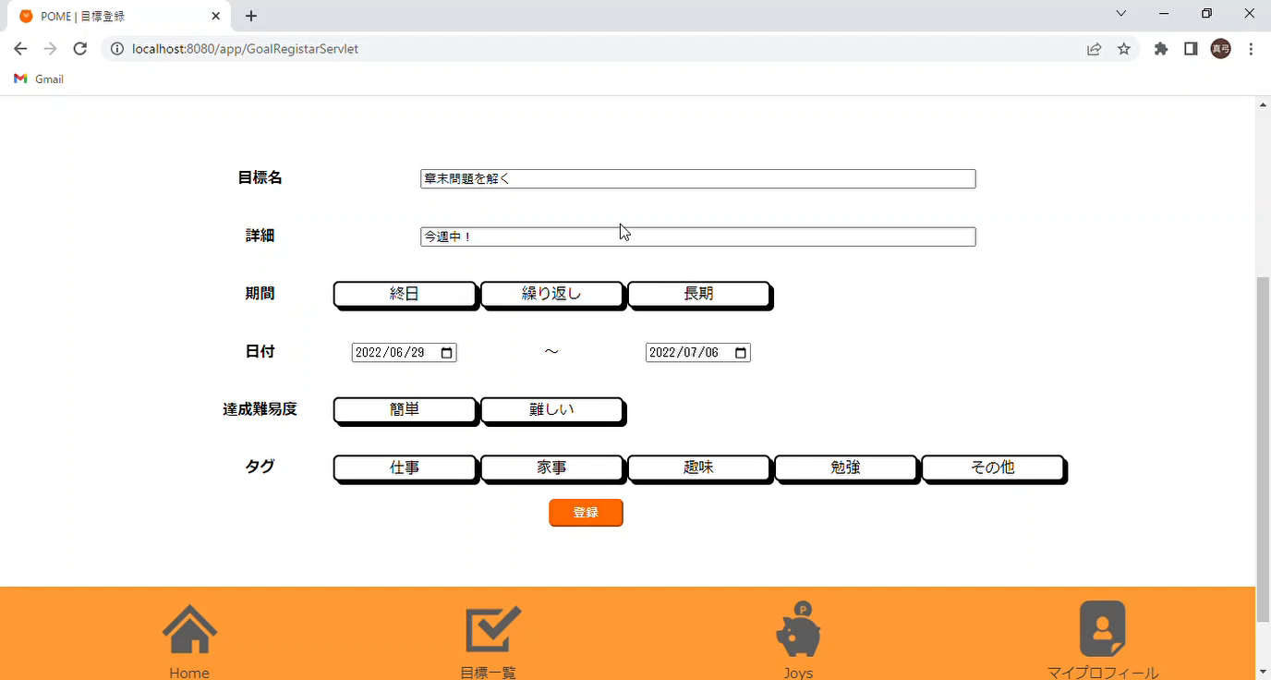
デモンストレーション

Slide 13

達成感の増幅
褒められることによってモチベーションが上がるようになりました

Slide 14
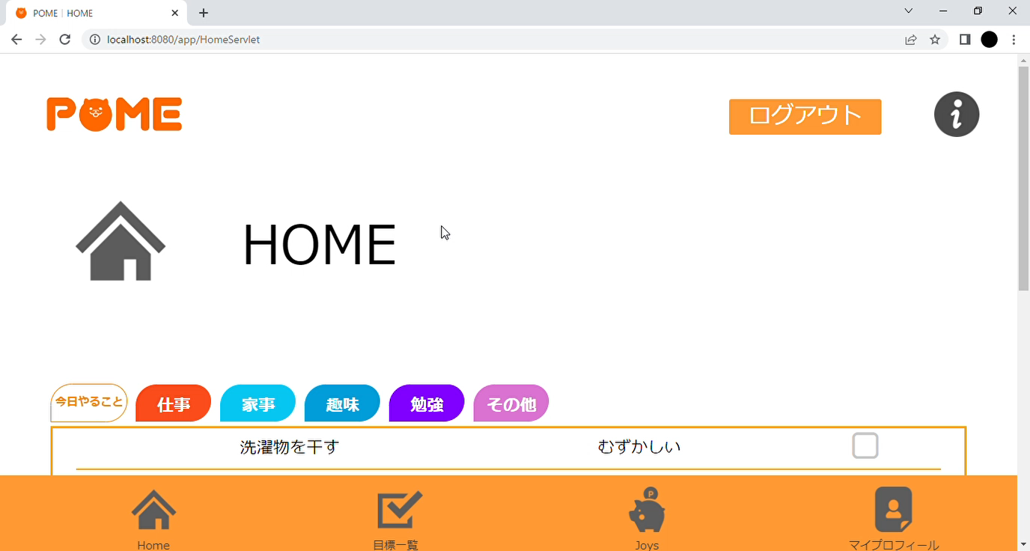
デモンストレーション

Slide 15
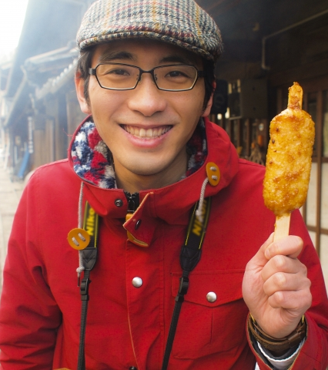
自分へのご褒美で
リフレッシュに
これまでやってきた事をポイントとして貯め、誠は旅行をポイント交換できるようにしました

Slide 16
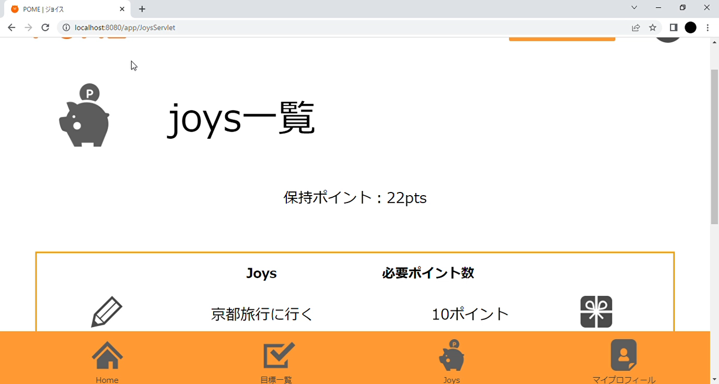
デモンストレーション

Slide 17
自分へのご褒美の重要性
ご褒美を設定した患者の禁煙達成率は
ご褒美なしの患者と比べ2倍に！
自分へのご褒美があると目的意識がUP↑

Slide 18
目標を細分化して登録
ハードル下がり達成容易に
褒められモチベーションUP
ジョイスを モチベーションに他の目標へ
ジョイスでリフレッシュして次の目標へ

Slide 19


Slide 20
6月WEBアプリコース成果報告

Slide 21


6月1日の私たち
全員初心者
分からないことが多い
技術的不安

Slide 22
6月1日ミニグループワークで判明した課題
コミュニケーション
仕事配分
時間配分
役割分担
作業中の確認

Slide 23


6月を経て成長したこと
プログラムの知識
コミュニケーションの取り方

Slide 24

課題①プログラミング

Slide 25
プログラミング面の問題
やりたいことが実装できない
構文の意味
エラーの発生原因
デバッグ

Slide 26

コードの理解
プログラミング面の問題(1)

Slide 27
問題
コードの理解
構文の意味：以前のアプリのコピペで動かない
エラーの発生原因：処理の流れやファイルの関係

Slide 28
解決策：人に頼る
自力解決
チームメンバー
講師

Slide 29

機能の理解
プログラミング面の問題(2)

Slide 30

問題:デバッグ
デバックで確認する箇所が
分からない
→自力で解決できない

Slide 31
解決策：便利機能を学ぶ
質問をわかるまでする
認識が合っているか確認
知識が蓄積

Slide 32
結論
人に頼る
01
知識の含蓄
02
自力解決
03
自力解決能力が向上

Slide 33

課題②コミュニケーション

Slide 34
コミュニケーション面の問題
情報共有
時間管理
用語解釈
オンライン上での コミュニケーション

Slide 35

時間管理
コミュニケーション面の問題(1)

Slide 36

問題：時間管理
問題
個人作業が把握できない
解決策
確認の機会を設ける
結果
作業の遅延の把握やシステムの期限内完成ができた
適切な役割分担を決めることができた

Slide 37

用語解釈
コミュニケーション面の問題(2)

Slide 38
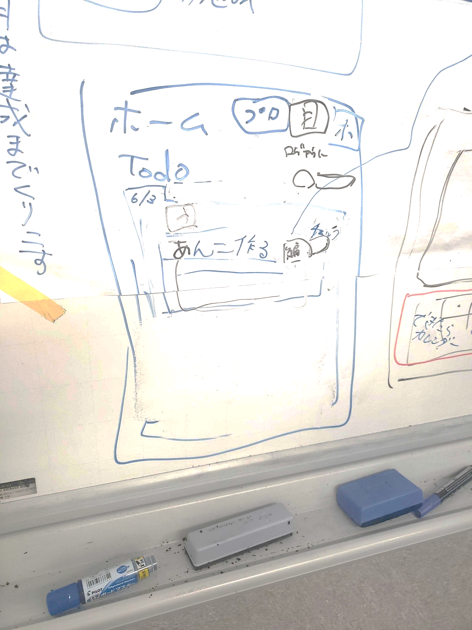

問題：用語解釈
問題
思い込み、単語理解の共有が徹底できていない
解決策
用語集をエクセルで作成
結果
整合性のとれたアプリ開発ができた
機能と画面遷移のイメージ図をホワイトボードで作成

Slide 39

オンライン上での会話
コミュニケーション面の問題(3)

Slide 40
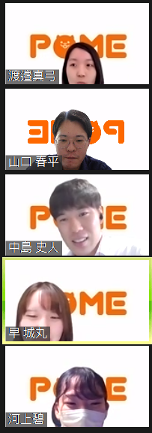
問題：オンラインでの会話
問題
譲り合い、変な間が発生してしまった
解決策
ポジティブな反応
結果
気軽な質問ができるようになった
役割にとらわれない発言ができるようになった

Slide 41
コミュニケーションにおける課題：
チーム内での情報共有
解決策と結果から、私たちはチーム内での情報共有の意識を高め、行動できるようになった

Slide 42

これから

Slide 43
研修を活かして
質問を繰り返し、さらにプログラミングの知識を深める
1
作業を細分化し、時間を決めることで、作業の遅延になる前に先輩に言えるような状態
2

Slide 44
ありがとうございました
C3 チームにんじん戦線
チームリーダー | 「陰の首謀者」中島史人
データベース管理担当 | 「笑いのツボは1mm」河上碧
品質管理担当 | 「喉に拡声器」「天然ぼけ」石黒一帆
構成管理担当 | 「私人見知りです(嘘)」城丸早
コミュニケーション担当 | 「オオカミ少年」山口春平
発表担当 | 「アイムハングリー」渡邉真弓

